Slide 1

计算机应用基础
Fundamentals of computer application
第2版

Slide 2
目录
1
4
认识计算机
图文排版
2
5
操作系统应用
数据处理
3
6
网络应用
演示文稿制作

Slide 3
06
演示文稿制作
任务 1 制作活动宣传演示文稿
任务 2 美化活动宣传演示文稿

Slide 4

项目导读
随着计算机和多媒体设备的普及，现在的人们越来越多地使用演示文稿进行教学、做汇报、推介产品等。PowerPoint（简称 PPT）就是一个演示文稿制作软件，其演示的方式是幻灯片。
PowerPoint 和 Word、Excel 等应用软件一样，都是 Microsoft 公司推出的 Office 系列产品之一，主要用于演示文稿的创建，即幻灯片的制作。使用 PowerPoint 能够制作出集文字、图形、图像、声音以及视频剪辑等多媒体元素于一体的演示文稿，把自己所要表达的信息组织在一组图文并茂的画面中，来更好地介绍公司的产品、展示自己的学术成果，具有生动活泼、形象逼真的动画效果，具有很强的感染力。
本项目将通过两个学习型任务来学习 PowerPoint 演示文稿的制作、编辑、放映方法。

Slide 5
学习要点
1. 建立工作表。
2. 设置幻灯片格式。
3. 设置幻灯片版式。
4. 设置幻灯片背景。
5.设置母版。
6. 插入艺术字、图片、表格、声音、组织结构图等。
7. 添加动画效果。

Slide 6
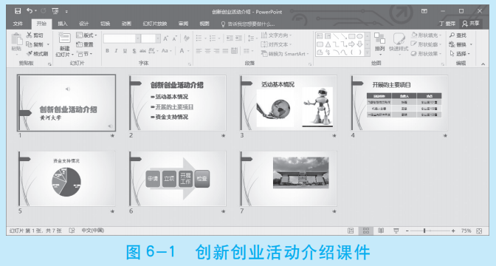
任务1 制作活动宣传演示文稿
任务导入
为了推广学校创新创业活动，学校将在周末举行创新创业活动基本情况介绍讲座。孙红需要为主讲教师制作介绍课件，其中包含七张幻灯片，如图 6-1所示。

Slide 7
1
理解演示文稿的基本概念。
学习目标
2
会手工创建、编辑、保存演示文稿。
3
会设置幻灯片主题。
4
能熟练插入、编辑图片、表格、图表、SmartArt 图形等对象。
5
能熟练插入音频、视频等对象。
6
会使用不同的视图方式浏览演示文稿。

Slide 8
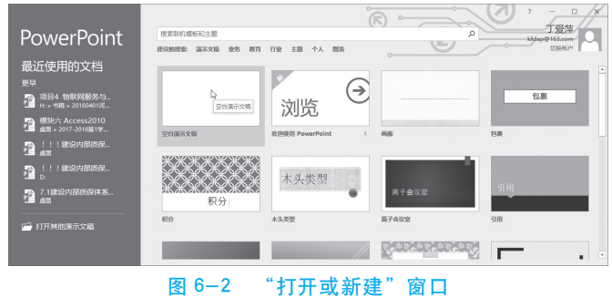
启动 PowerPoint
（1）单击“开始”按钮，启动 PowerPoint 2016 应用程序，将弹出 PowerPoint的“打开或新建”窗口，如图 6-2 所示。

Slide 9
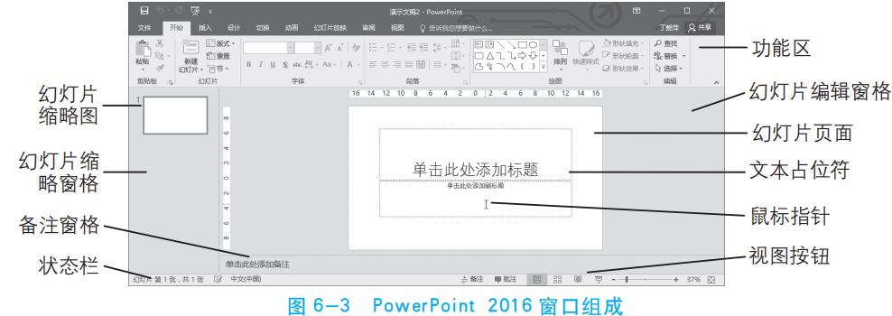
启动 PowerPoint
（2）单击“空白演示文稿”，将打开 PowerPoint 2016 的编辑窗口，同时新建名为“演示文稿 1”的空白演示文稿，如图 6-3 所示。该幻灯片通常可用作整个演示文稿的首页（封面页），所以系统自动为该幻灯片添加了主、副标题占位符。

Slide 10
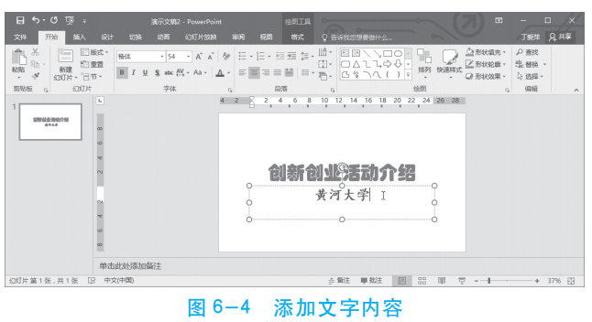
输入文字
PowerPoint 启动后，创建一个仅包含有一张幻灯片的演示文稿，且这张幻灯片通常被用作整个演示文稿的“封面”。
（1）单击文字占位符，输入需要的文字，可以添加文字内容，如图 6-4 所示。
（2）使用“开始”选项卡中的“字体”组进行字形、颜色等的设置。

Slide 11
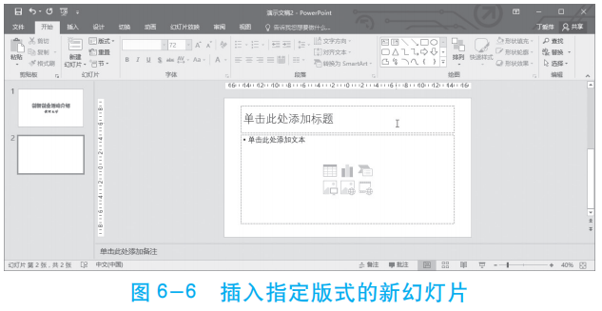
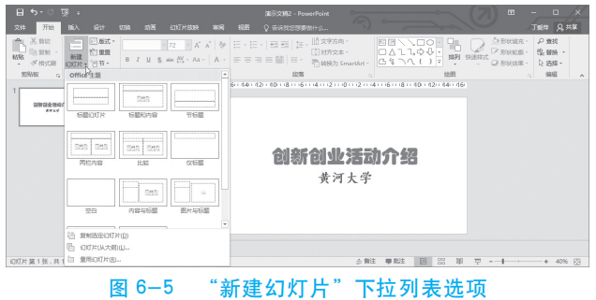
添加幻灯片
（1）在“开始”选项卡的“幻灯片”组中，单击“新建幻灯片” ，在下拉列表中显示当前可用的幻灯片版式，如图 6-5 所示，根据需要在列表中选择，例如，“空白”版式、“标题和内容”版式等。
（2）选择后将在当前幻灯片的后面添加一张指定版式的新幻灯片，如图 6-6 所示，添加的幻灯片是“标题和内容”版式，用需要的内容替换占位符即可。

Slide 12
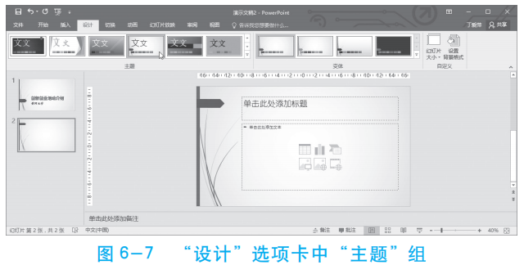
添加幻灯片
PowerPoint 提供了大量用于自动设置幻灯片外观的“主题”。所谓“主题”指的是一整套关于幻灯片背景、字体、字号、颜色、修饰图案等元素的设计方案。使用主题可快速、简单地设计出美观大方的幻灯片效果。
在“设计”选项卡的“主题”组中，任选一种主题应用到当前演示文稿中，如图 6-7 所示。若要查看其他主题可单击其右侧的滚动条上下箭头按钮。
当用户将鼠标指向某一主题时，该主题的应用效果会立即显示到当前幻灯片上，鼠标移开时幻灯片恢复原状。单击某一个主题时，可将该主题真正应用到当前幻灯片。

Slide 13
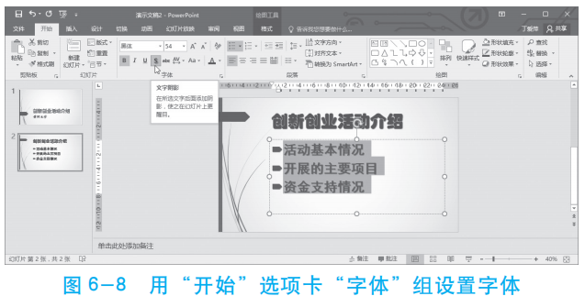
设置文字和段落格式
（1）与 Word、Excel 相似，PowerPoint 中的文字可以通过“开始”选项卡“字体”组中提供的各工具来设置格式，如图 6-8 所示。
“字体”组工具栏中绝大多数工具与 Word 相同，具有 PowerPoint 特色的是设置“阴影”按钮 。在选择了某些文本后单击该按钮可以为文字添加阴影效果，使之在幻灯片中更加醒目。
若需要更多的字体格式设置，可以单击“字体”组右下角的 按钮，在弹出的“字体”对话框中，通过“字体”及“字符间距”选项卡中提供的功能设置。

Slide 14
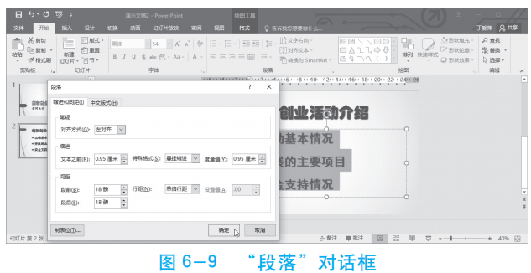
（2）在“开始”选项卡的“段落”组中提供了一些常用的用于段落设置的工具。例如，项目符号和编号、对齐方式、行距调整等。也可以在“段落”对话框中，通过“缩进和间距”及“中文版式”选项卡中提供的功能进行适当的设置，如图 6-9 所示。

Slide 15
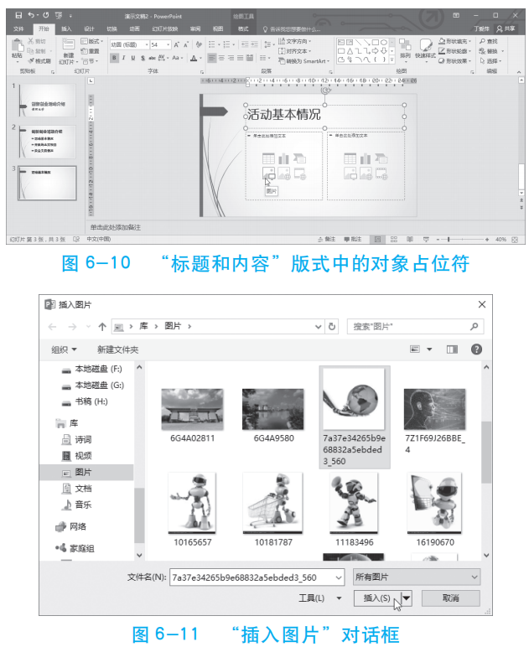
插入图片
当一张新幻灯片以某种版式添加到当前演示文稿中后，可以看到多数版式中包含有“对象占位符区”，如图 6-10 所示，单击其中某个图标系统将引导用户把希望的对象插入当前幻灯片中。
在单击“图片”占位符后，将弹出“插入图片”对话框，如图 6-11 所示，在对话框中选择需要的图片，单击“确定”按钮，即可将对象插入当前幻灯片中。
（3）在幻灯片中，可以拖动调整图片的位置和大小。

Slide 16
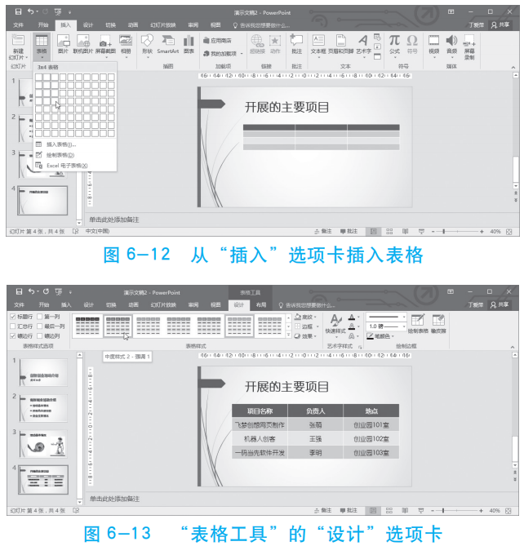
插入表格
在“插入”选项卡的“表格”组中，单击“表格”图标 ，将显示下拉列表，如图 6-12 所示。
拖动鼠标指定所需的表格行列数（如 3 列 4 行的表格）。当拖动鼠标时，可以在幻灯片编辑区看到实时的表格样式。放开鼠标后，指定行列数的表格将被插入当前幻灯片中。
在表格中输入相应的内容，并设置字体格式。
在“表格工具”的“设计”选项卡中，可以更改表格的外观，如图 6-13 所示。

Slide 17

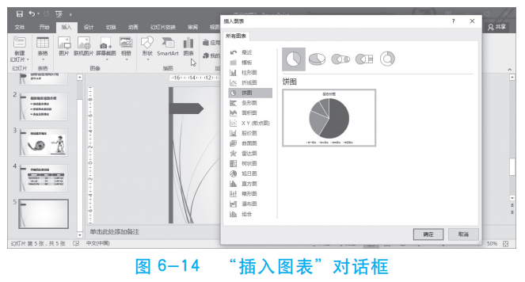

使用图表
添加标题
（1）在“插入”选项卡的“插图”组中，单击“图表”按钮 ，将显示“插入图表”对话框，如图 6-14 所示。
（2）在左侧窗格中选择某种“模板”，再在右侧窗格中选择具体的图表样式，选择后单击“确定”按钮。

Slide 18
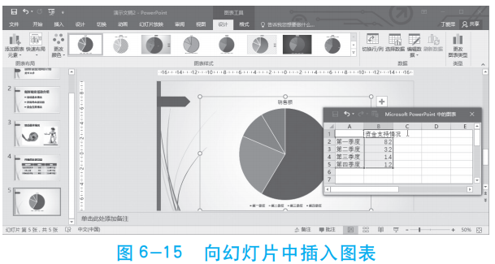
使用图表
添加标题
（3）此时将打开一个包含有示例数据的 Excel 电子表格窗口，如图 6-15 所示。
（4）根据实际需要，在 Excel 中对示例数据进行修改，这些修改将自动表现到幻灯片的图表中。示例数据编辑完毕后，可直接单击 Excel 窗口右上角的“关闭” 退出Excel。
（5）利用“设计”选项卡，可以修改图表样式，也可以调整图表元素的字体格式等。

Slide 19
提示
插入幻灯片中的图表所使用的数据，虽然是以 Excel 电子表格的形式展现的，但这些数据并没有保存到一个可见的 Excel 工作簿中，而是以嵌入PowerPoint 文档的形式保存到了当前演示文稿文件中。

Slide 20
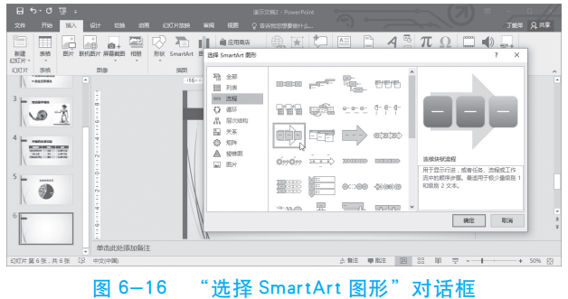
使用 SmartArt 图形
（1）在“插入”选项卡的“插图”组中，单击“SmartArt”按钮 。或者在“对象占位符”列表中单击 图标。
（2）在弹出的“选择 SmartArt 图形”对话框中，如图 6-16 所示，左侧列出了SmartArt 图形的分类，中间部分列出了每个分类中具体的 SmartArt 图形样式，右侧显示出了该样式的默认效果、名称及应用范围说明。效果图中的横线表示用户可以输入文本的位置。

Slide 21
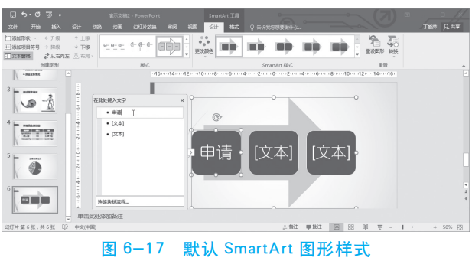
使用 SmartArt 图形
（3）单击“确定”按钮，所选 SmartArt 图形以默认样式插入当前幻灯片中，如图6-17 所示。
（4）插入幻灯片中的 SmartArt 图形默认会在形状中带有一些文本占位符，单击这些占位符可向形状中添加文字。文字的默认格式由幻灯片所使用的主题决定，可以根据实际需要使用“开始”选项卡“字体”组中提供的工具修改或对文字应用某种艺术字样式。
（5）在“SmartArt 工具”下的“设计”选项卡的“绘制图形”组中，单击“文本窗格”按钮 ，将在 SmartArt 图形旁边显示一个“在此处键入文字”窗格（默认显示）。可以在该窗格中按照示例提示输入或编辑文本，输入完毕后，单击窗格右上角的关闭按钮。

Slide 22
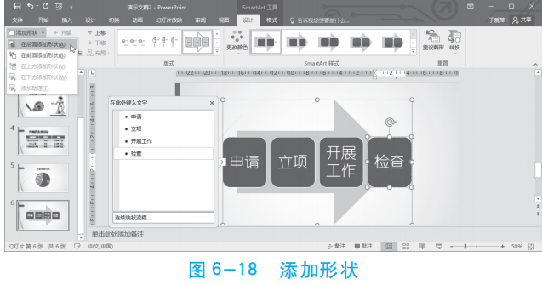
（6）若需要修改形状中已有的文字或向新添加的形状中输入文字，除了可使用“在此处键入文字”窗格外，还可以用鼠标右键单击需要修改文字的形状，在快捷菜单中单击“编辑文字”，切换到文字编辑状态（形状中出现插入点光标）。
（7）在“SmartArt 工具”下的“设计”选项卡中，单击“创建图形”组中的“添加形状”按钮 。若单击该按钮右侧的下拉箭头 ，在下拉选项中选择把添加形状放在何处，如“在后面添加形状”。在幻灯片左侧出现的“在此处键入文字”窗格中输入文本，如图 6-18 所示，则右侧幻灯片中的图形自动添加。

Slide 23
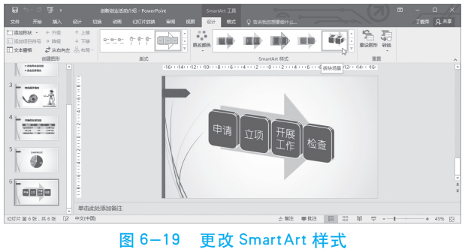
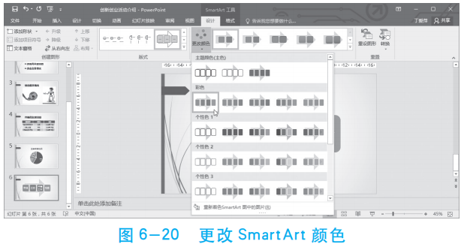
（8）在“SmartArt 工具”下的“设计”选项卡的“SmartArt 样式”组中，用鼠标指向某样式，在幻灯片中会立即将该样式显示到 SmartArt 图形上，如图 6-19 所示。用鼠标单击某样式可将其应用到 SmartArt 图形。
（9）单击“更改颜色”按钮 ，显示颜色方案列表，如图 6-20 所示，单击某方案可将其应用到 SmartArt 图形上。

Slide 24
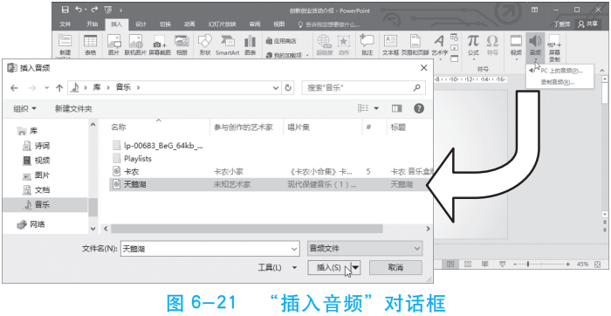
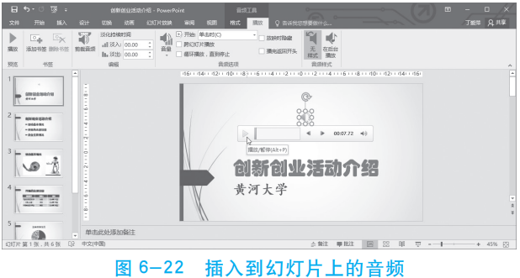
向幻灯片中插入音频
（1）在 PowerPoint 幻灯片窗格中，选择需要插入音频对象的幻灯片。
（2）在“插入”选项卡“媒体”组中单击“音频”按钮 ，在下拉列表中单击“PC上的音频”。
（3）在弹出的“插入音频”对话框中，如图 6-21 所示，选择插入幻灯片中的音频文件，单击“插入”按钮。[ 说明：“插入”按钮下拉列表中有“插入”（将音频文件嵌入幻灯片中）或“链接到文件”两种处理方式 ] 单击“音频文件”按钮，将显示PowerPoint 所支持的所有音频文件格式。
（4）音频文件插入幻灯片后，PowerPoint 将其显示为一个扬声器图标和一个相关联的播放工具条，可以用鼠标将其拖动到幻灯片的任何位置，如图 6-22 所示。

Slide 25
向幻灯片中插入音频
（5）音频对象插入幻灯片后或再次选中音频图标时，会显示“音频工具”及其中包含的“格式”和“播放”两个选项卡。“格式”选项卡中提供了用于设置播放图标外观的一些功能，而最常用的播放方式功能设置则集中在“播放”选项卡中。
（6）单击“预览”组中的“播放”图标 ，将开始播放插入的音频对象。当音频播放到某位置时，单击“书签”组中“添加书签”按钮 ，可在音频文件的当前位置添加一个标记，以方便用户随时跳转到该位置。单击“删除标签”按钮可清除在音频文件中添加的所有标记。
（7）在“音频选项”组中，可以设置何时开始播放音频。默认选项为“单击时”，也就是当播放到包含音频对象的幻灯片时，单击鼠标就开始播放。
（8）若选择了“音频选项”组中的“循环播放，直到停止”复选框，表示音频在本幻灯片显示期间循环播放，直到切换至其他幻灯片。若选择“播放完毕返回开头”复选框，则表示音频播放完毕后返回到开头并停止播放。

Slide 26

向幻灯片中插入视频
（1）在 PowerPoint 幻灯片窗格中，选择需要插入视频对象的幻灯片。
（2）在“插入”选项卡“媒体”组中单击“视频”按钮 ，从下拉列表中单击“PC 上的视频”；或单击显示在幻灯片对象占位符列表中的“插入视频文件”图标 。
（3）在“插入视频”对话框中，选择要插入到幻灯片中的视频文件后，单击“插入”按钮，如图 6-23 所示。
（4）视频文件插入幻灯片后，将显示播放窗口和相关联的播放工具条。可以用鼠标将其拖动到幻灯片的任何位置，也可以通过拖动其四周八个控制点改变视频播放窗口的大小。
（5）视频对象插入幻灯片后或再次选中视频播放窗口时，会显示“视频工具”的“格式”和“播放”选项卡。“格式”选项卡中提供了用于设置播放窗口外观的一些功能，“播放”选项卡提供了设置播放方式功能，如图 6-24 所示。

Slide 27
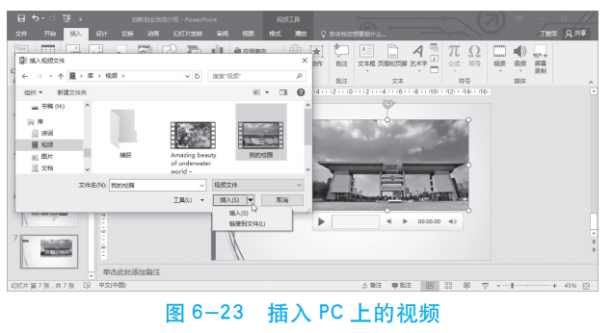
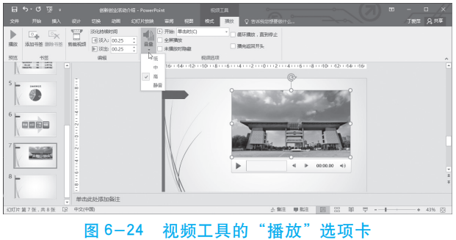

Slide 28
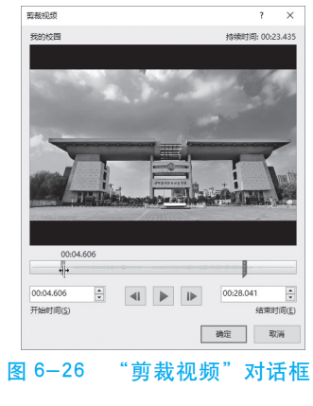
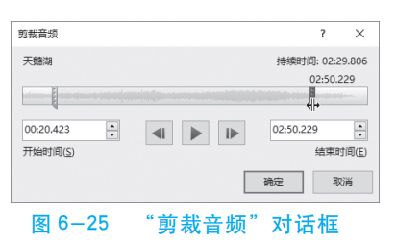
剪裁音频和视频
在“音频工具”或“视频工具”下的“播放”选项卡中，单击“编辑”组中的“剪裁音频” 或“剪裁视频” 按钮，将分别显示“剪裁音频”或“剪裁视频”对话框，如图 6-25 或图 6-26 所示。
在对话框中可通过设置开始时间和结束时间来实现音频或视频的剪裁。

Slide 29

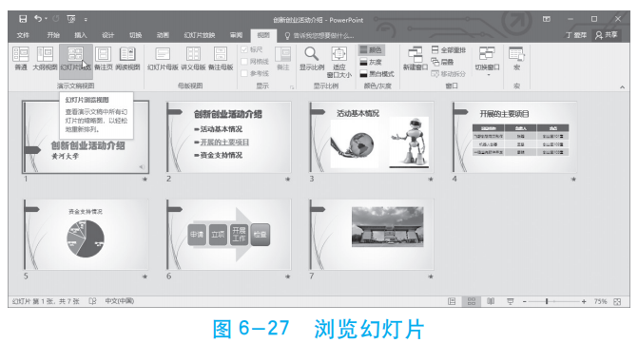
LOGO
浏览幻灯片
单击“幻灯片浏览视图”按钮 ，切换到“幻灯片浏览视图”界面，如图 6-27所示，此时显示演示文稿中所有幻灯片的缩图、完整文本和图片。
检查演示文稿是否流畅。
https://www.wps.cn

Slide 30
放映演示文稿
01
单击“幻灯片放映”选项卡→“开始放映幻灯片”组中的命令，或者单击窗口水平滚动条左边的“幻灯片放映”按钮 。
02
在放映过程中，单击鼠标左键，展示幻灯片的下一个画面。单击屏幕左下角的按钮打开放映控制菜单。
03
单击控制菜单中的“结束放映”，返回幻灯片设计窗口。

Slide 31

提示
在放映过程中，单击鼠标左键，展示幻灯片的下一个画面；单击鼠标右键，打开放映过程中的控制菜单。单击屏幕左下角的按钮也可打开放映控制菜单。
利用键盘也可进行放映控制。按 PageDown 键可向下一画面切换，按PageUp 键可回到上一画面，按 Esc 键可结束放映。

Slide 32
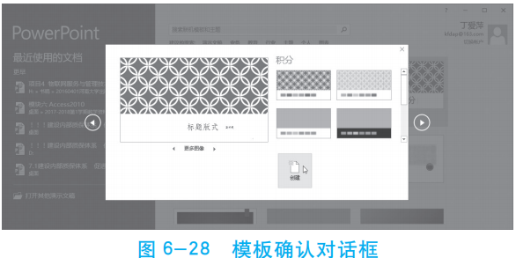
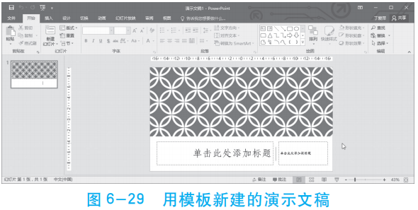
使用模板新建演示文稿
PowerPoint 2016提供了许多类型的文档模板，包括空白演示文稿、环保、离子、库等。
如果要新建空白演示文稿之外的模板演示文稿，可以在“打开或新建”窗口，或者“文件”选项卡的“新建”标签中，单击需要的模板，如“积分”，将显示确认对话框，如图 6-28 所示，单击选定一种主题，然后单击“创建”。
用以上模板新建一个演示文稿，并打开新建演示文稿的编辑窗口，如图 6-29 所示，用具体的内容代替文稿中的内容，或者删除不合适的内容，添加需要的内容。

Slide 33

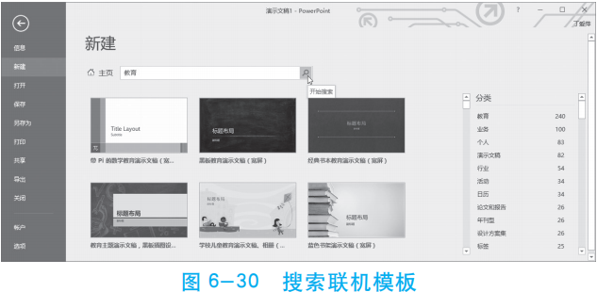
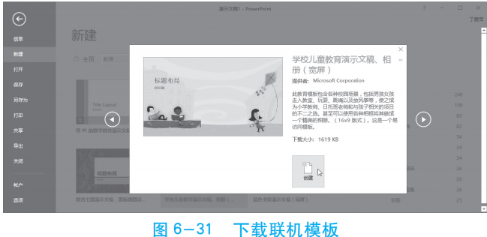
下载联机模板
在“搜索联机模板和主题”框中输入关键字，如“教育”。
单击搜索按钮，如图 6-30 所示，即可看到联机模板和主题列表。
在列表中单击需要的模板，将显示确认对话框，如图 6-31 所示，单击选定一种主题，然后单击“创建”即可下载。。

Slide 34
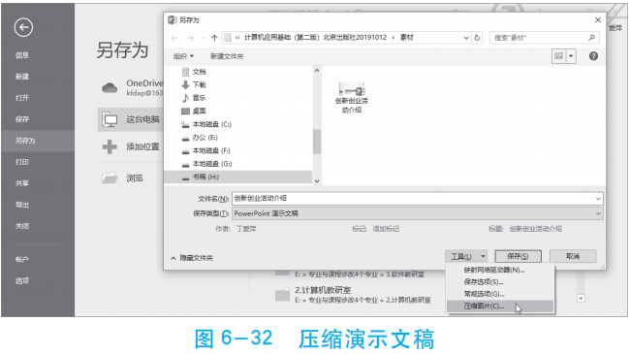
演示文稿变小巧
（1）打开 PowerPoint 制作的演示文稿，选择“文件”选项卡→“另存为”命令。
（2）单击“浏览”，将弹出“另存为”对话框，单击“工具”按钮，在下拉菜单中选择“压缩图片”，如图 6-32 所示。
（3）在弹出的“压缩图片”对话框中，选中“删除图片的剪裁区域”。
（4）单击“确定”按钮将关闭“压缩图片”对话框，并会弹出一个警告窗口，单击“应用”按钮退出。
（5）在“另存为”对话框中，为文件起一个新名字保存即可。

Slide 35
占位符
在创建新幻灯片时，在幻灯片上显示的虚线方框，即占位符。占位符表示在此有待确定的对象，如幻灯片标题、文本、表格、剪贴画等。占位符是幻灯片设计模板的主要组成元素，在占位符中添加文本和其他对象可以方便地建立美观的演示文稿。
单击文字占位符，输入需要的文字，可以添加文字内容。单击内容占位符中央的不同按钮可以插入表格、图表、剪贴画、图片、组织结构图以及媒体剪辑等。
双击占位符虚线框，打开“设置占位符格式”对话框，可以设置占位符填充颜色、线条颜色等。

Slide 36
PPT 制作黄金法则
Magic Seven 原则（7±2 ＝ 5 ～ 9）。每张幻灯片传达 5 个概念效果最好，7
个概念人脑恰恰好可以处理，超过 9 个概念则负担太重了。
KISS （Keep It Simple and Stupid）原则。因为我们做 PPT 针对的是大众，我们的目的是把自己的理解灌输给听众，深入浅出才能展现对知识的真正掌握。
10/20/30 法则。演示文件不超过 10 页，演讲时间不超过 20 分钟，演示使用的字体不小于 30 点（30 point）。

Slide 37
通俗地说，PPT 的制作要掌握以下几点：
A
B
C
D
E
F
能用图表就用图表。所有的人都会先挑图看。
所有人看到图表，第一眼就是找最低的和最高的，然后找跟自己相关的。把这三个东西标出来，效果会更好。
文字尽量精简凝练。
要想办法展示出 PPT 还有多少，或者说明 PPT 的条理和结构，这非常重要。
不要用超过 3 种的动画效果，包括幻灯片切换。好的 PPT 不是靠动画效果堆砌出来的，朴素一点比花哨的更受欢迎。
多用口语，放在一些需要提醒、提示的地方，效果往往加倍。

Slide 38
任务2 美化活动宣传演示文稿
1. 会使用幻灯片母版。
任务导入
2. 会设置幻灯片配色方案。
为了增加演示文稿的宣传效果，孙红希望在上次任务的基础上，增加一些动画、超链接等制作出更专业的演示文稿。
学习目标
3. 会创建幻灯片链接。
4. 会在幻灯片中添加动画效果以及设置幻灯片切换。
5. 会设置演示文稿的放映方式。

Slide 39

演示文稿的视图模式
为方便建立、编辑、浏览或放映幻灯片，PowerPoint 2016 提供了以下几种不同的视图模式，即普通视图、大纲视图、幻灯片浏览视图、备注页视图、阅读视图、幻灯片放映视图等。在不同的视图模式下，可以更方便地完成特定浏览或编辑任务。

Slide 40
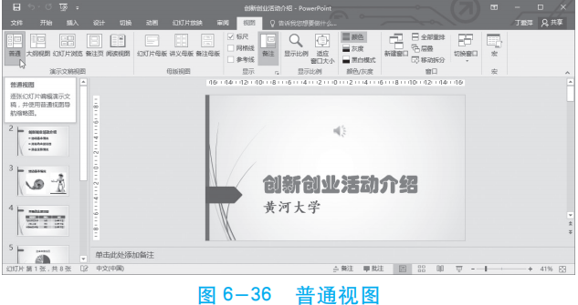
普通视图
普通视图是主要的幻灯片编辑视图，可用于撰写和设计演示文稿。普通视图是PowerPoint 的默认视图，前面介绍 PowerPoint 2016 窗口组成时使用的就是普通视图。
从其他视图切换到普通视图，最简单的方法就是单击状态栏常用视图切换按钮中的“普通视图”按钮 ，或者单击“视图”选项卡中的“普通视图”，如图 6-36 所示。
普通视图将 PowerPoint 窗口划分成“幻灯片缩略窗格”“幻灯片编辑窗格”和“备注窗格”三个区域。

Slide 41
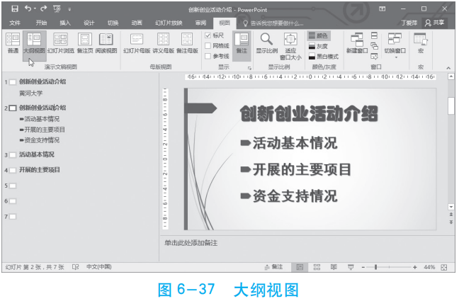
大纲视图
单击“视图”选项卡的“演示文稿视图”组中的“大纲视图”按钮 ，将进入大纲视图，如图 6-37 所示。
在大纲视图中，左侧窗格将显示大纲窗口，这时可以方便地输入演示文稿要介绍的一系列主题，系统将根据这些主题自动生成相应的幻灯片，而且这些主题将自动设置为幻灯片的标题。
当大纲不能完整显示时，可以拖动窗格之间的分界线调整各窗格的大小。

Slide 42
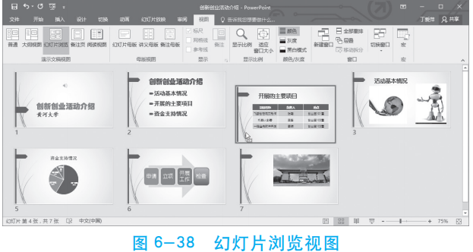
幻灯片浏览视图
通过幻灯片浏览视图，用户可以按缩略图的形式查看幻灯片。在该视图中，可以用鼠标拖动幻灯片，调整演示文稿中各幻灯片的排列顺序。
切换到幻灯片浏览视图的常用方法是单击状态栏中的“幻灯片浏览”按钮 ，或者在“视图”选项卡的“演示文稿视图”组中单击“幻灯片浏览”按钮 。幻灯片浏览视图的界面如图 6-38 所示。
在此视图模式下，显示演示文稿中所有幻灯片的缩图、完整文本和图片。原则上所有的幻灯片都可以出现在屏幕上，这时可以重新调整幻灯片的排列顺序，检查演示文稿是否流畅，也可以加入新的幻灯片、删除幻灯片，在幻灯片之间进行复制，还可以设定幻灯片之间转换的效果，同一张幻灯片内的展示变化，以及设置电子幻灯片放映时间等。在众多的幻灯片中，外框有粗线的是当前幻灯片。
相对于普通视图而言，在幻灯片浏览视图中不能直接对某个幻灯片进行编辑修改。要对某个幻灯片进行编辑，必须双击此幻灯片以切换到幻灯片编辑窗口后进行修改。

Slide 43
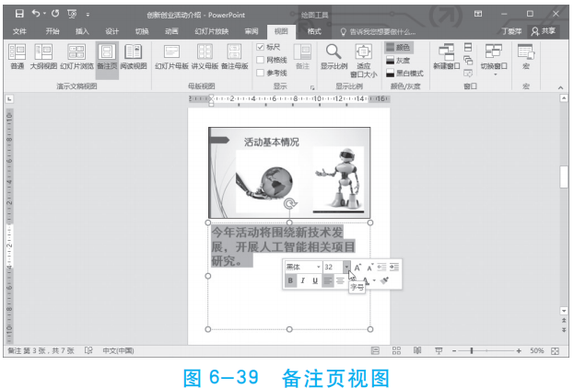
备注页视图
在“视图”选项卡的“演示文稿视图”组中，单击“备注页”图标 进入备注页视图状态，如图 6-39 所示。处于该视图时，页面被分为两个部分，即“幻灯片显示区”和“备注编辑区”。
备注编辑区实际上是一个用于存放、编辑备注信息的文本框，用户可在其中输入备注文本。
备注页视图与幻灯片视图中“备注窗格”有相似的功能，都是用于录入备注文本的。
但是，备注窗格中只能录入文字信息，而不能设置备注文本的格式。若需要对备注文本进行修饰，只能在备注页视图中完成。

Slide 44
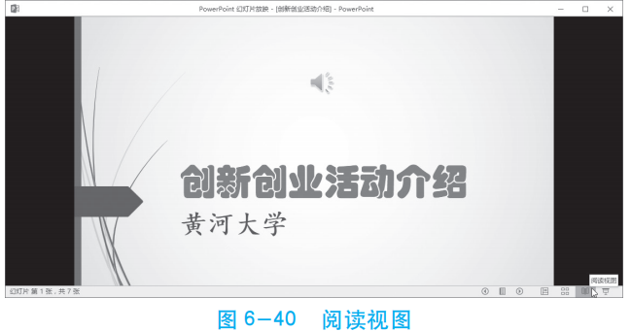
阅读视图和幻灯片放映视图
阅读视图与幻灯片放映视图十分相似，都是用来实际播放演示文稿的。二者不同的是，阅读视图主要用于播放给作者自己看，以达到审阅的目的。使用阅读视图展现演示文稿时，屏幕上保留有 PowerPoint 窗口的标题栏和状态栏，如图 6-40 所示，是一种“准全屏”播放模式。而幻灯片放映视图是完全的全屏播放模式，主要用于将演示文稿展现给受众。
无论是处在阅读视图还是幻灯片放映视图模式，按Esc键均可返回到原来的视图中。在阅读视图中，由于状态栏并未被隐藏，所以也可以通过单击状态栏中视图切换按钮，随时切换到其他视图中。

Slide 45
使用母版
PowerPoint 提供了“幻灯片母版”“讲义母版”和“备注母版”三种视图。它们是存储演示文稿中信息的主要幻灯片，其中包括背景、颜色、字体、效果、占位符大小和位置。一个演示文稿中至少要包含有一个幻灯片母版。

Slide 46
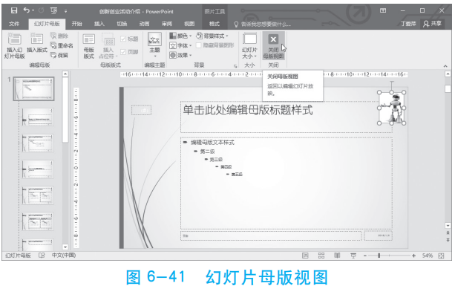
幻灯片母版
（1）单击“视图”选项卡“母版视图”组中的“幻灯片母版”图标 ，切换到“幻灯片母版”视图，如图 6-41 所示。在

Slide 47
在左侧窗格中 , 单击选择希望修改的具体版式将其显示到版式编辑区，然后像修改普通幻灯片一样修改其中的内容（如字体、颜色、各元素的位置、背景色、添加修饰图片等）。
在修改幻灯片母版下的一个或多个版式时，实质上是在修改该幻灯片母版。每个幻灯片版式的设置方式都不同，然而，与给定幻灯片母版相关联的所有版式均包含相同主题（配色方案、字体和效果等）。
No.1
No.2
单击“幻灯片母版”选项卡功能区最右侧“关闭母版视图”按钮，可返回原视图状态。

Slide 48


提示
最好在开始构建各张幻灯片之前创建幻灯片母版，而不要在构建了幻灯片之后再创建母版。如果先创建了幻灯片母版，则添加到演示文稿中的所有幻灯片都会基于该幻灯片母版和与之相关联的版式。开始更改时，请务必在幻灯片母版上进行。
如果在构建了各张幻灯片之后再创建幻灯片母版，则幻灯片上的某些项目可能不符合幻灯片母版的设计风格。可以使用背景和文本格式设置功能在各张幻灯片上覆盖幻灯片母版的某些自定义内容，但其他内容（如页脚和徽标）则只能在“幻灯片母版”视图中修改。

Slide 49
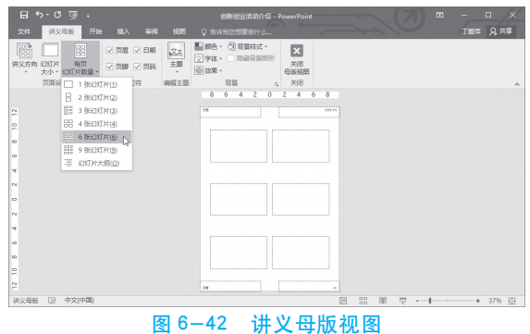
讲义母版
单击“视图”选项卡“母版视图”组中的“讲义母版”图标 ，切换到幻灯片讲义母版视图，如图 6-42 所示。视图中展现了每页讲义中幻灯片的数量及排列方式，表现了“页眉”“页脚”“页码”和“日期”的显示位置。
单击“讲义母版”选项卡功能区最右侧“关闭母版视图”按钮，可返回原视图状态。

Slide 50
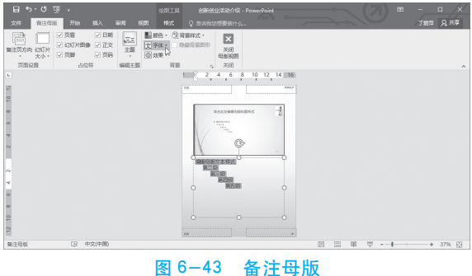
备注母版
单击“视图”选项卡“母版视图”组中的“备注母版”图标 ，可进入备注母版视图，如图 6-43 所示。在备注视图中，用户可完成页面设置、占位符设置等任务。
单击选项卡功能区最右侧的“关闭母版视图”按钮，可返回原视图状态。

Slide 51
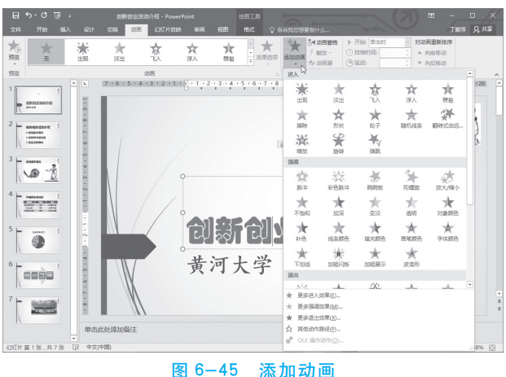
选择动画样式
PowerPoint 提供了多种预定义的动画方案，可以直接调用这些方案，而无须单独设计。在演示文稿中应用预定义动画方案的操作方法如下：
选中幻灯片中希望设置动画的对象（如文本框、图片、SmartArt 图形等）。
单击“动画”选项卡，如图 6-44 所示，其中有用于幻灯片中对象动画设置的工具。
在“动画”组的动画样式列表中单击选择需要的样式，单击“预览” 图标，可在幻灯片编辑窗口查看动画的实际效果。
如果希望使用更多的动画样式，单击“高级动画”组中的“添加动画”图标显示动画列表，如图 6-45 所示，单击需要的动画。

Slide 52
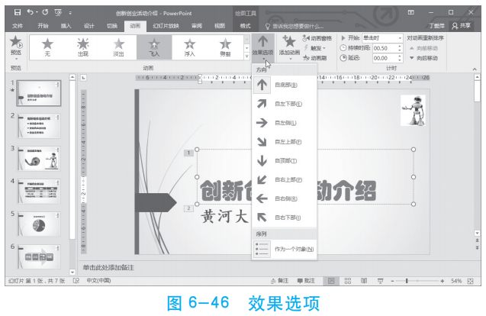
设置动画效果
（1）选择一个已设置动画样式的文本框。
（2）单击“动画”组中的“效果选项”图标 ，将显示下拉选项，如图 6-46 所示，选项中主要包括“方向”和“序列”两类命令。“方向”类命令用于设置动画运动的方向，序列”类命令用于设置如何发送按不同项目级别的文本。

Slide 53
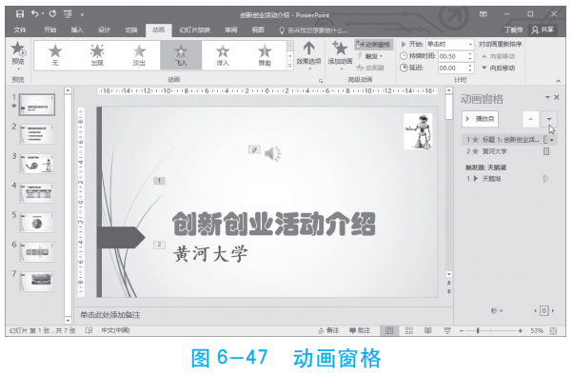
设置动画效果
（3）单击“高级动画”组中的“动画窗格”按钮，将在 PowerPoint 主窗口右侧显示“动画窗格”，如图 6-47 所示，列出了按照执行顺序排列的各对象的动画设置情况，在选择了某项后，单击窗格中“重新排序”的上下箭头按钮可调整播放顺序。
（4）单击“高级动画”组中的“触发”按钮，可在弹出的下拉列表中选择动画开始的特殊条件。如，单击了幻灯片中某个对象或音视频播放到了某个书签位置。

Slide 54
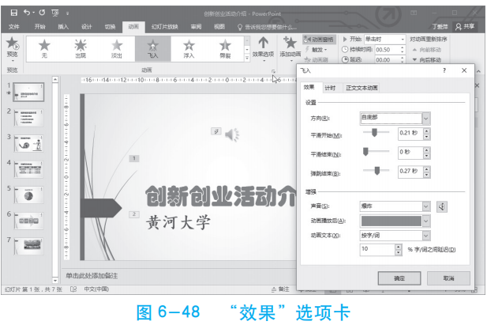
设置动画效果
（5）在“动画”选项卡的“计时”组中，可以满足怎样的条件开始显示动画，设置动画的“持续时间”（播放时间）和“延迟时间”（条件满足后，多长时间开始播放动画）。
（6）如果希望在动画出现时能伴随播放某种声音加以强调，可以在“动画”选项卡中单击“动画”组右下角的功能图标 ，在显示出来的对话框的“效果”选项中选择，如图 6-48 所示。

Slide 55
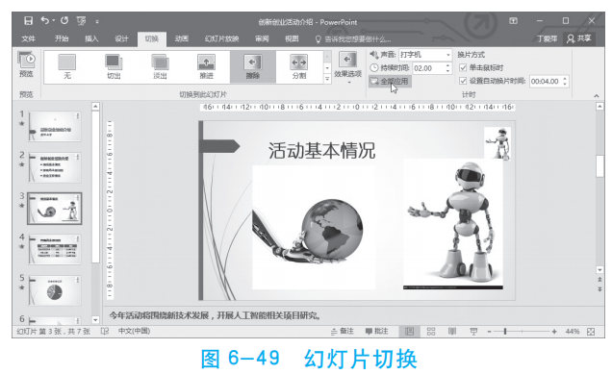
设置幻灯片切换效果
幻灯片间的切换效果是在幻灯片之间相互切换时使用的，它决定了后一张幻灯片是如何代替前一张幻灯片的。可以为一组幻灯片设置一种切换方式，也可以为每张幻灯片设置不同的切换方式。
（1）选定要设置切换效果的一张或多张幻灯片。
（2）单击“切换”选项卡，如图 6-49 所示，在“切换到此幻灯片”组中单击选择某切换效果后，可将该效果应用到当前选定的幻灯片中。针对不同的切换样式，PowerPoint 提供了不同的“效果选项”。例如，选择了“推进”式切换效果后，可选的“效果选项”就有“自底部”“自左侧”“自右侧”和“自顶部”四个选项。选择了“淡出”式切换效果后，可选的“效果选项”就有“平滑”和“全黑”两个选项。

Slide 56
设置幻灯片切换效果
（3）在“切换”选项卡的“计时”组中，可以设置幻灯片切换所用时长，切换幻灯片时是否使用音效及使用何种音效。
（4）在“换片方式”栏中，可以选择是通过单击鼠标执Z换片，还是按固定的时间自动换片。
（5）选择某效果后，单击“计时”组中“全部应用”，可将选定的效果应用到演示文稿包含的所有幻灯片。

Slide 57
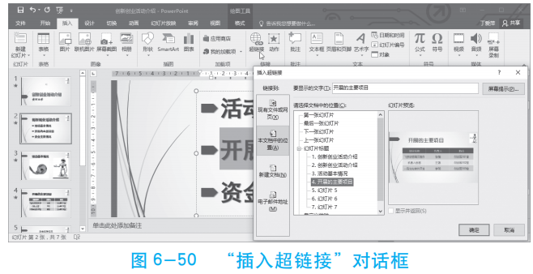
设置超链接
（1）在普通视图中选择代表超链接起点的文本对象。
（2）单击“插入”选项卡中的“超链接”按钮，将打开“插入超链接”对话框，如图 6-50 所示。
（3）在对话框中，选择需要的链接文件，如原有文件或网页、本文档中的位置、新建文档、电子邮件地址。本例选择了本文档中的幻灯片。
（4）单击“屏幕提示”按钮，设置鼠标停留在超链接对象上时显示的文本。
（5）单击“确定”按钮后，返回到普通视图中，可以看到原选中创建超链接的文本字体颜色发生改变，并加上了下划线。

Slide 58
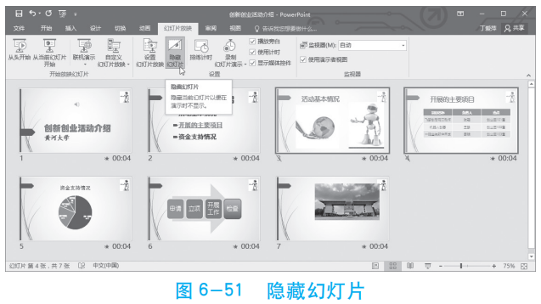
隐藏幻灯片
（1）单击“幻灯片浏览视图”按钮 ，进入浏览视图状态。
（2）选中需隐藏的幻灯片。
（3）单击“幻灯片放映”选项卡中“设置”组的“隐藏幻灯片”按钮，如图 6-51所示，被选定的幻灯片在放映时被隐藏。
被隐藏的幻灯片的左下方编号上有一个斜线隐藏标志。如果再次单击“隐藏幻灯片”按钮，将恢复被隐藏的幻灯片。

Slide 59
制作好的演示文稿，最终是要放映给观众看的。通过放映幻灯片，可将创建的演示文稿展示给观众，以表达制作者想要说明的问题。
广播幻灯片可以使用户通过网络与远程的受众分享演示文稿。使用广播幻灯片需要拥有一个 Windows Live ID 账号，使用该账号可以通过“PowerPoint 广播服务”（PowerPoint Broadcast Service）将演示文稿分享到网络，并获取“分享链接”地址。
其他用户则可通过“分享链接”地址观看远程演示文稿。
广播幻灯片和自定义放映幻灯片

Slide 60
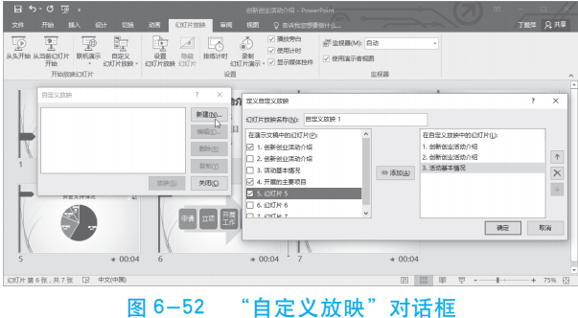
文本框的编辑
例如，将一个包含 50 张幻灯片的演示文稿分为若干个“自定义放映”，每个自定义放映中包含若干张幻灯片，并且这些幻灯片的播放顺序可以自由调整。每个自定义放映都有自己唯一的名称，这就使得演示文稿可以同时适用于对不同受众的演讲（不同的深度和广度），演讲时仅需调用不同的自定义放映名即可。
单击“开始放映幻灯片”组中的“自定义幻灯片放映”，在下拉列表中单击“自定义放映”。
A
在“自定义放映”对话框中，如图 6-52 所示，单击“新建”按钮。
B
在“定义自定义放映”对话框中，设置播放哪些幻灯片，按怎样的顺序播放。
C

Slide 61
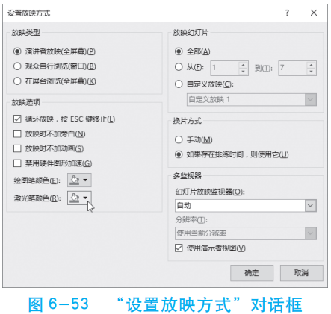
设置放映方式
（1）单击“幻灯片放映”组中的“设置幻灯片放映”按钮 ，将显示“设置放映方式”对话框，如图 6-53 所示。在该对话框中，可以选择放映类型、放映哪些幻灯片或使用哪个自定义放映。
（2）在“放映选项”栏中，可以指定是否使用“循环放映”，是否使用旁白，放映时是否加载动画以及“绘图笔”或“激光笔”的颜色。
（3）在“换片方式”栏中，可以指定是“手动”放映还是使用“排练计时”。所谓“排练计时”是指，用户可以通过“排练”计算出每张幻灯片出现时需要的讲解时间。

Slide 62
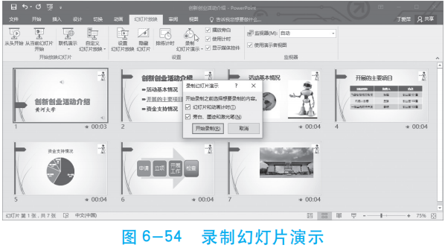
录制幻灯片演示
“录制幻灯片演示”可以记录幻灯片的放映时间，同时允许使用鼠标、激光笔或麦克风（旁白）为幻灯片加上注释。也就是制作者对演示文稿的一切相关的注释都可以使用录制幻灯片演示功能记录下来，从而使得幻灯片的互动性能大大提高。而其最实用的地方在于，录好的幻灯片可以脱离讲演者来放映。
（1）单击“录制幻灯片演示”按钮 ，或者单击其旁的下拉箭头 ，在下拉列表中选择，如图 6-54 所示。
（2）在显示的“录制幻灯片演示”对话框中，单击“开始录制”按钮即可录制幻灯片演示。

Slide 63
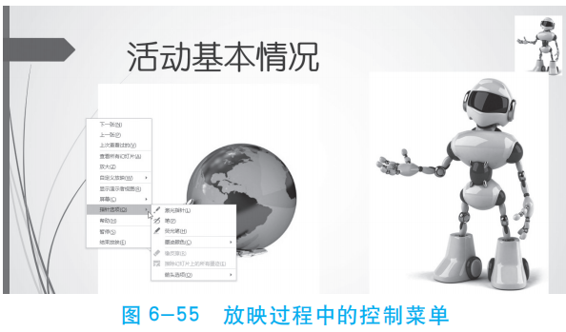
幻灯片放映
在 PowerPoint 中，进入幻灯片演示的方法主要有以下两种。
（1）单击“幻灯片放映”选项卡中的“开始放映幻灯片”组的“从头开始”按钮。
（2）单击窗口状态栏左边的“幻灯片放映”按钮 。
在放映过程中，单击鼠标左键，展示幻灯片的下一个画面；单击鼠标右键，打开放映过程中的控制菜单，如图 6-55 所示。单击屏幕左下角的按钮也可打开放映控制菜单。
另外，利用键盘也可进行放映控制。按 PageDown 键可向下一画面切换，按PageUp 键可回到上一画面，按 Esc 键可结束放映。

Slide 64
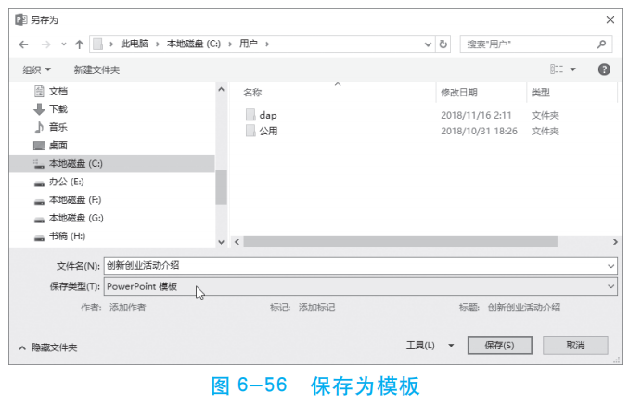
保存为模板
在设计和制作演示文稿时，我们可以将一些比较好的演示文稿直接保存为模板。
单击“文件”选项卡→“另存为”命令。
在打开的“另存为”对话框中，指定保存位置和文件名后，在“保存类型”下拉列表中，选择“PowerPoint 模板”，如图 6-56 所示，单击“保存”按钮。

Slide 65

快速变换模板
PowerPoint有一个很大的优点就是可以使演示文稿中的所有幻灯片都有一致的外观。设计模板决定了幻灯片的主要外观，包括背景、预制的配色方案、背景图形等。使用设计模板，可以快速地为演示文稿选择统一的背景图案和配色方案。其具体操作步骤如下：
打开要应用设计模板的演示文稿。
在“设计”选项卡中，浏览系统提供的“主题”下拉列表，如图 6-57 所示。
在需要的设计模板上单击鼠标，则整个演示文稿的幻灯片都按照选择的模板进行改变。

Slide 66


重新配色
方案中的每种颜色会自动应用于幻灯片上的不同组件。进行重新配色的具体操作步骤如下：
单击“设计”选项卡中的“变体”下拉列表中的某一项。
在“应用配色方案”列表中，选择一种最接近的配色方案，如图 6-58 所示。
单击任务窗格下方的“自定义颜色”命令，打开“新建主题颜色”对话框。
为幻灯片的各个细节定义自己喜欢的颜色，也可以在“标准”选项卡中选择某一配色方案。
单击“应用”按钮。

Slide 67

母版的作用
PowerPoint 的“母版”类似于 Microsoft Word 中的“模板”，用于设置幻灯片、讲义或备注页的基本样式。
使用母版视图的主要优点在于，在幻灯片母版、备注母版或讲义母版上，可以对与演示文稿关联的每个幻灯片、备注页或讲义的样式进行全局更改。例如，希望在每张幻灯片的固定位置都显示出公司的 Logo，最简单的方法就是将其添加到幻灯片母版中，而不必逐页一个一个地添加。

Slide 68
制作演示文稿的流程
用笔在纸上写出提纲。当然能简单地画出逻辑结构图更好，越细越好。
打开 PPT，不要用任何模板，将你的提纲按一页一个标题整出来（底版、内容都是空白的，只是每页有一个标题而已）。
查资料。将适合标题表达的内容写出来或从网上拷贝进来，稍微修整一下文字，每页的内容做成带“项目编号”的要点。在查阅资料的过程中，可能会发现新的资料非常有用，这时可以在合适的位置增加新的页面。
看看 PPT 中的哪些内容可以做成图。例如，带有数字、流程、因果关系、趋势、时间、并列等内容的，可以考虑用图画方式来表现。如果内容过多或实在无法用图表现时，就用表格来表现。如果图、表都无法完整展示，再用文字说明。所以，PPT最好的表现顺序是：图→表→字。

Slide 69
选用合适的母版。根据你的 PPT 呈现出的情绪选用不同的色彩搭配。如果觉得 office 自带的母版不合适，可以在母版视图中进行调整，自己加背景图、Logo、装饰图等。当然，如果有自己的标准模板，可直接使用。
在母版视图中调整标题、文字的大小和字体，以及合适的位置。
根据母版的色调将图进行美化，调整颜色、阴影、立体、线条，美化表格、突出文字等。注意在此过程中，把握整个 PPT 的颜色不要超过三个色系，否则 PPT 就显得特别乱而且“土”！
美化页面。看看哪里应该放装饰图，图片可以从网上找。装饰图的使用原则是“符合当页主题，大小、颜色不能喧宾夺主”。
在放映状态下，通读一遍 PPT 内容，哪里不合适或不满意就调整一下，并修改错别字。
检查错别字。上一步已改过了，但不够！自己做自己查的正确率并不高。因此，可将 PPT 交给同事或者朋友检查一下。如果文件很重要，建议给 2~3 个同事检查。

Slide 70
演示完毕感谢观看
Thank you for watching
第2版

